Slide 1
LC 17 : Solides cristallins
Niveau : MPSI

Slide 2
Pré-requis
Etats physiques de la matière : (gaz, liquide, solide cristallin, solide amorphe et solide semicristallin)
Nature des liaisons chimiques (covalente, ionique,…), interactions intermoléculaires (Van der Waals, liaison hydrogène)

Slide 3
Plan
I- Modèle du Cristal Parfait avec l’exemple du Cubique Faces Centrées
Description
a) Maille élémentaire b) Nombre de motifs et masse volumique c) Coordinence d) Compacité e) Sites interstitiels.
Limites du modèle
II - Les différents types de cristaux
Différents types de cristaux
Cristaux métalliques : les alliages

Slide 4
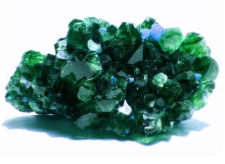
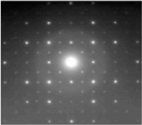
Introduction

Slide 5
Modèle du cristal parfait
Hypothèses :
Cristaux infinis : pas d’effets de bords
Pas de défauts (périodicité parfaite).

Slide 6
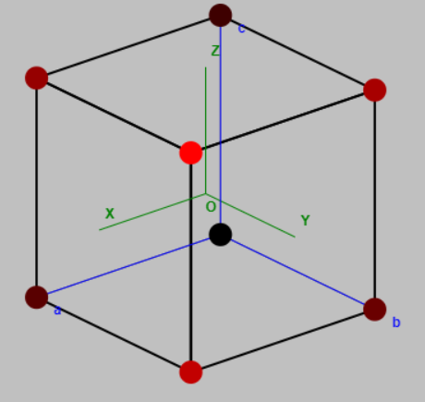
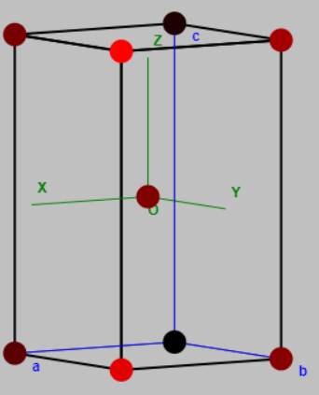
I.1.a) Description
+
Motif = 1 ou plusieurs atomes
2 réseaux de Bravais : Cubique simple et tétragonal centré

Slide 7
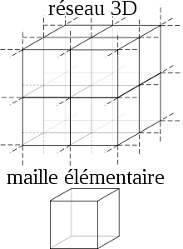
I.1.a) Description
Maille = volume fini de l'espace par translation duquel le motif cristallin peut être reproduit à l'infini.
Elle est élémentaire si elle contient un seul noeud du réseau (plus petite maille possible).
Exemple avec le cubique simple :

Slide 8
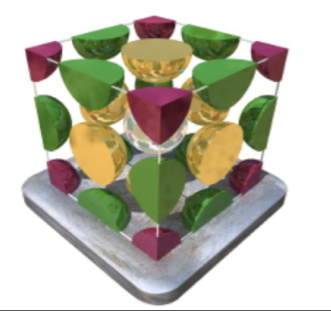
I.1.b) Nombres de motifs et masse volumique
— Un élément au sommet appartient à 8 mailles : compte pour 1/8 .
— Un élément sur une arête compte pour 1/4.
— Un élément sur une face compte pour 1/2 (jaune).
— Enfin, un élément intérieur à la maille compte pour 1

Slide 9
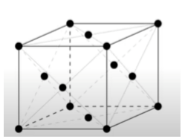
I.1.b) Nombres de motifs et masse volumique
Données pour le fer gamma :
a = 364,8 pm
M(Fe) = 55,9.10⁻³ kg/mol
Maille du CFC

Slide 10
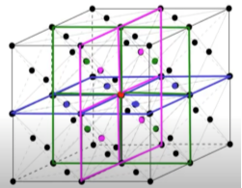
I.1.c) Coordinence
Coordinence : nombre de plus proches voisins pour un noeud.
Pour un CFC, on trouve 12.

Slide 11
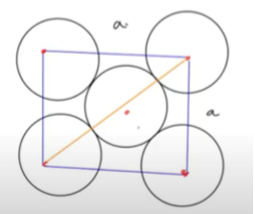
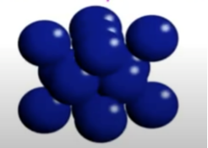
I.1.d) Compacité
CFC avec le modèle des sphères dures
Vue d’en face

Slide 12
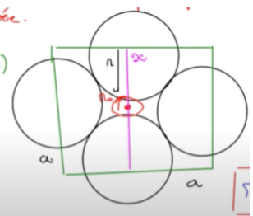
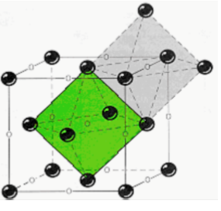
I.1.e) Sites interstitiels
Sites octaédriques
Vue en coupe

Slide 13
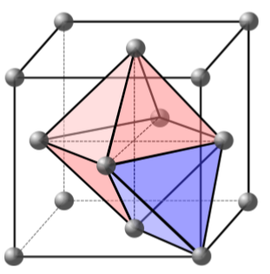
I.1.e) Sites interstitiels
Habitabilité :
Cas du fer : r_{t} = 29 pm < r_{o}
Site tétraédrique
(en bleu)

Slide 14
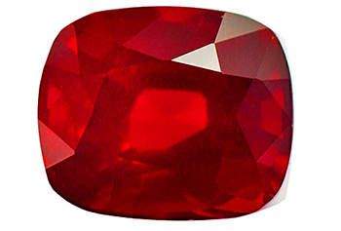
I.2) Limites du modèle
Cristaux de taille finie → Effets de bords
Existence de différents défauts ponctuels :
Lacunes (manque un atome
Atomes pas à la bonne place
Impuretés (exemple du rubis et du saphir).
Rubis
Saphir

Slide 15
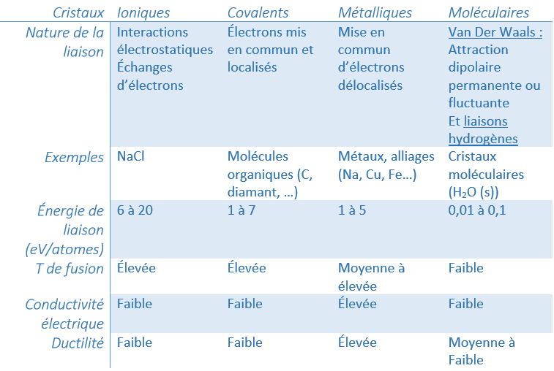
II.1) Types de cristaux

Slide 16
II.2) Cristaux métalliques : les alliages
À droite, insertion,
À gauche, substitution

Slide 17
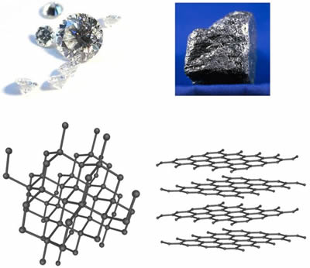
Conclusion

Slide 18
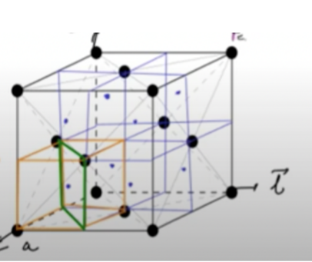
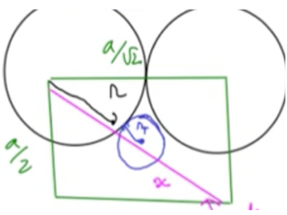
Bonus : Calcul de r_{t} (sites tétraédriques).

